Slide 1
数値相対論
冨江 亮友

Slide 2
発表スケジュール・概要
🟧 数値相対論 (5/15発表)
数値相対論の基礎と、数値相対論の計算ツールであるEinstein Toolkitについての説明
🟧 Einstein Toolkitを用いた連星ブラックホールシミュレーション (6/12発表)
Einstein ToolkitでBBHシミュレーションを行うためのコード、出力結果の解析方法についての説明
🟧 Scalar Gauss-Bonnet 理論におけるBBHシミュレーション (7/24以降発表)
GRを拡張したsGB理論、sGB理論でのBBHシミュレーションコードの説明、出力結果の解析・議論

Slide 3
目次
🟧 数値相対論
Introduction
偏微分方程式の数値的解法
概要
一階常微分方程式
Euler法
Runge-Kutta法
一階連立常微分方程式
二階常微分方程式
一階偏微分方程式(t, x 微分)
Method of Line
Euler法
Runge-Kutta法
数値相対論の計算に必要な要素
Evolution
ADM分解
BSSN形式
Initial data
Analyzing data
その他
Einstein Toolkit

Slide 4
目次
🟧 数値相対論
Introduction
偏微分方程式の数値的解法
概要
一階常微分方程式
Euler法
Runge-Kutta法
一階連立常微分方程式
二階常微分方程式
一階偏微分方程式(t, x 微分)
Method of Line
Euler法
Runge-Kutta法
数値相対論の計算に必要な要素
Evolution
ADM分解
BSSN形式
Initial data
Analyzing data
その他
Einstein Toolkit

Slide 5
1. Introduction
一般相対性理論（GR）
一般相対性理論(GR)は重力に関しての理論、宇宙の諸現象を現在最も正確に記述することができる
(一部観測と異なることがわかっており完璧な理論とは言えない。そのため新しい理論の必要あり)
↑加瀬研究室のメインテーマ
GRではどのように宇宙の現象を記述する？
→Einstein方程式を解いて計量を求める
→しかしEinstein方程式は非線形連立偏微分方程式なので解析的に一般解を求められない
→主に３つの方法が用いられる
① 時空に対称性を仮定 ② 弱重力場近似 ③ 数値的に解く
↑要修正：観測と異なる→観測の精度の問題で細かい因子を考慮できないためずれていることも考えられる

Slide 6
1. Introduction
① 時空に対称性を仮定
② 弱重力場近似
③ 数値的に解く
①の例： Schwarzschild解
静的球対称時空を仮定することで解析的に解ける
①＆③の例：宇宙膨張
仮定 ・一様等方かつ平坦な時空(FLRW時空)
(・完全流体のエネルギー・運動量テンソル)
→Friedmann方程式
→数値解析することで宇宙論パラメータがもとまる（課題シリーズ参照）
$${ds}^{2}=−\left(1−\frac{2M}{r}\right){dt}^{2}+{\left(1−\frac{2M}{r}\right)}^{−1}{dr}^{2}+r^{2}\left({dθ}^{2}+\sin^{2}θ{dφ}^{2}\right)$$

Slide 7
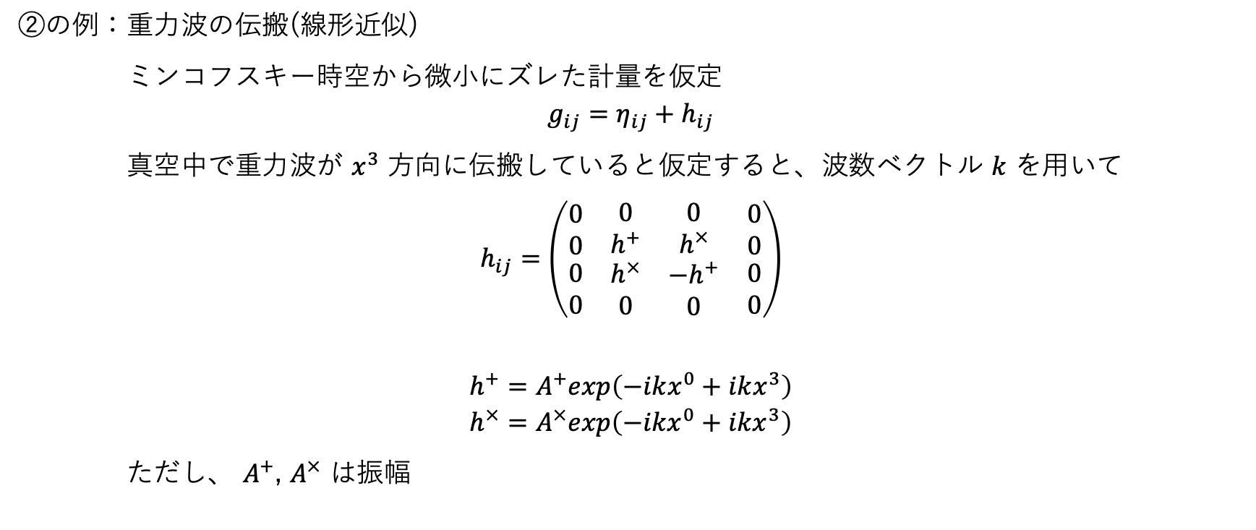
1. Introduction
① 時空に対称性を仮定
② 弱重力場近似
③ 数値的に解く
②の例：重力波の伝搬(線形近似)
ミンコフスキー時空から微小にズレた計量を仮定
$$g_{ij}=η_{ij}+h_{ij}$$
真空中で重力波が $x^{3}$ 方向に伝搬していると仮定すると、波数ベクトル $k$ を用いて
$$h_{ij}=\left(\begin{matrix}\begin{matrix}0 \\ 0 \\ \begin{matrix}0 \\ 0\end{matrix}\end{matrix} & \begin{matrix}0 \\ h^{+} \\ \begin{matrix}h^{×} \\ 0\end{matrix}\end{matrix} & \begin{matrix}\begin{matrix}0 \\ h^{×} \\ \begin{matrix}{−h}^{+} \\ 0\end{matrix}\end{matrix} & \begin{matrix}0 \\ 0 \\ \begin{matrix}0 \\ 0\end{matrix}\end{matrix}\end{matrix}\end{matrix}\right)$$
$$h^{+}=A^{+}exp\left(−ikx^{0}+ikx^{3}\right)$$
$$h^{×}=A^{×}exp\left(−ikx^{0}+ikx^{3}\right)$$
ただし、 $A^{+}$, $A^{×}$ は振幅

Slide 8
1. Introduction
① 時空に対称性を仮定
② 弱重力場近似
③ 数値的に解く
③のみ → 数値相対論
数値相対論
①、②では取り扱えない場合にもEinstein方程式を解くことが可能
→非線形効果が大きい（強重力場、時間変動が大きい）場合、時空に対称性を仮定できない場合
例：連星ブラックホール合体
Inspiral, Ring-down は近似計算可能だが、合体の瞬間は近似不可能
ただし計算が非常に重い(後述)ため万能とは言えない

Slide 9
目次
🟧 数値相対論
Introduction
偏微分方程式の数値的解法
概要
一階常微分方程式
Euler法
Runge-Kutta法
一階連立常微分方程式
二階常微分方程式
一階偏微分方程式(t, x 微分)
Method of Line
Euler法
Runge-Kutta法
数値相対論の計算に必要な要素
Evolution
ADM分解
BSSN形式
Initial data
Analyzing data
その他
Einstein Toolkit

Slide 10
2. 偏微分方程式の数値的解法
2.1 概要
Einstein方程式は時間一次元と空間三次元に関する二階偏微分が含まれた連立偏微分方程式
→この数値的解法をいきなり説明すると難しいので段階を追って説明する
※紹介するのは一例であり、これらの他にも多種多様な解法が存在する
今回取り扱う手法は差分法に分類される手法である。
差分法・・・本来は連続である関数に対し、任意の離散化幅で離散化することにより近似する手法

Slide 11
目次
🟧 数値相対論
Introduction
偏微分方程式の数値的解法
概要
一階常微分方程式
Euler法
Runge-Kutta法
一階連立常微分方程式
二階常微分方程式
一階偏微分方程式(t, x 微分)
Method of Line
Euler法
Runge-Kutta法
数値相対論の計算に必要な要素
Evolution
ADM分解
BSSN形式
Initial data
Analyzing data
その他
Einstein Toolkit

Slide 12
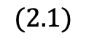
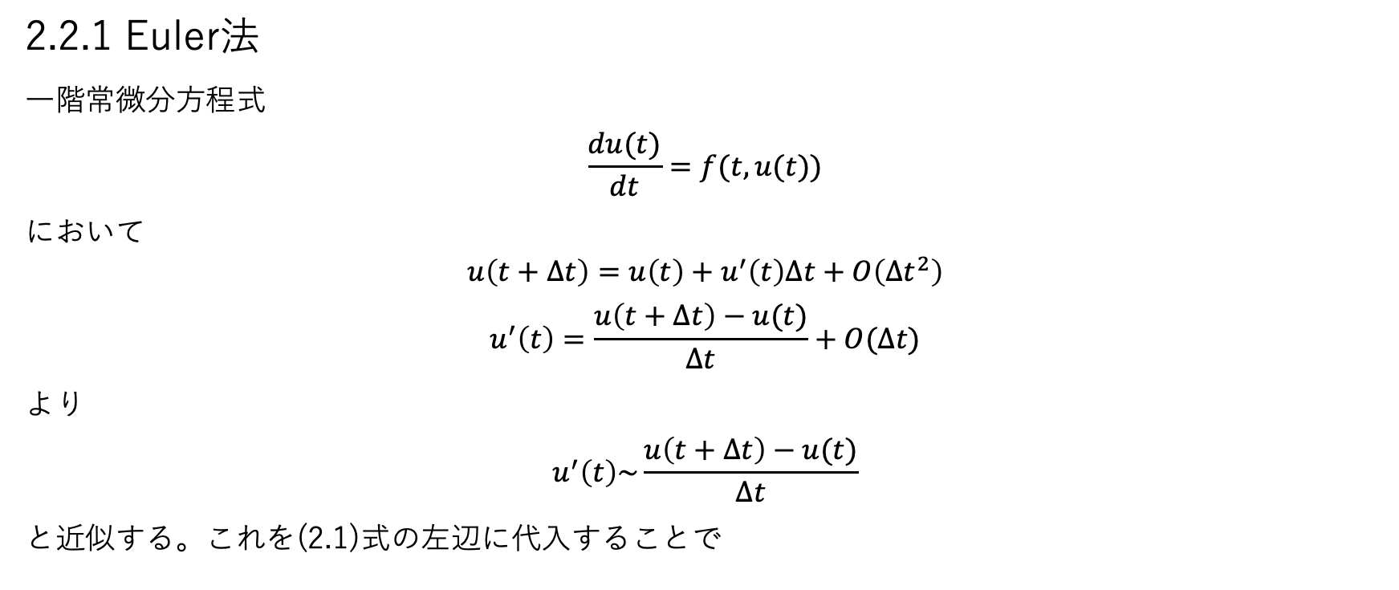
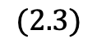
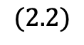
2.2 一階常微分方程式
2.2.1 Euler法
一階常微分方程式
$$\frac{du(t)}{dt}=f(t,u(t))$$
において
$$u\left(t+∆t\right)=u\left(t\right)+u^{′}\left(t\right)∆t+O\left({∆t}^{2}\right)$$
$$u^{′}\left(t\right)=\frac{u\left(t+∆t\right)−u(t)}{∆t}+O(∆t)$$
より
$$u^{′}\left(t\right)\sim \frac{u\left(t+∆t\right)−u(t)}{∆t}$$
と近似する。これを(2.1)式の左辺に代入することで
$$(2.1)$$
$$(2.2)$$
$$(2.3)$$

Slide 13
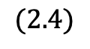
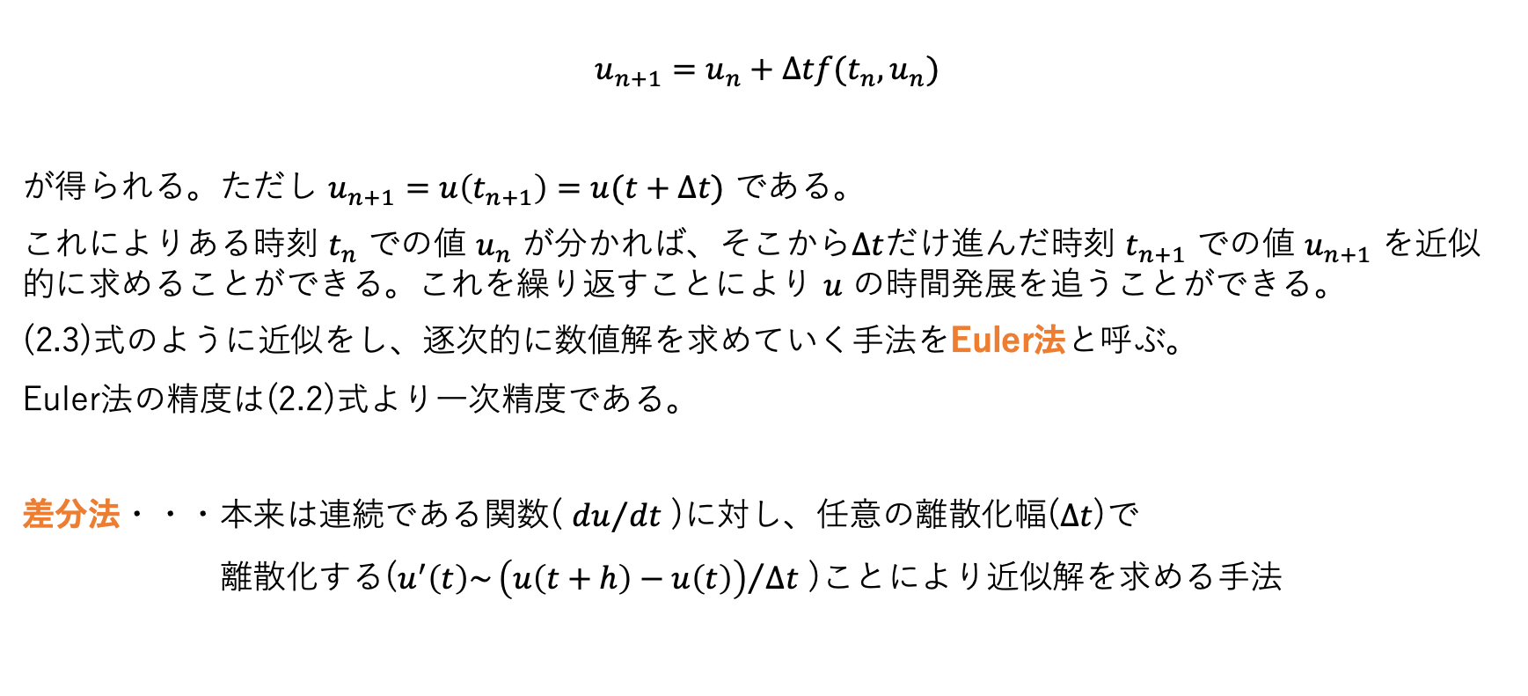
2.2 一階常微分方程式
$$u_{n+1}=u_{n}+∆tf(t_{n},u_{n})$$
が得られる。ただし $u_{n+1}=u\left(t_{n+1}\right)=u(t+∆t)$ である。
これによりある時刻 $t_{n}$ での値 $u_{n}$ が分かれば、そこから$∆t$だけ進んだ時刻 $t_{n+1}$ での値 $u_{n+1}$ を近似的に求めることができる。これを繰り返すことにより $u$ の時間発展を追うことができる。
(2.3)式のように近似をし、逐次的に数値解を求めていく手法をEuler法と呼ぶ。
Euler法の精度は(2.2)式より一次精度である。
差分法・・・本来は連続である関数( ${du}/{dt}$ )に対し、任意の離散化幅($∆t$)で
離散化する($u^{′}\left(t\right)\sim {\left(u\left(t+h\right)−u\left(t\right)\right)}/{∆t}$ )ことにより近似解を求める手法
$$(2.4)$$

Slide 14
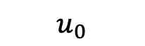
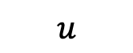
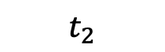
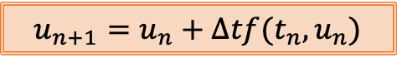
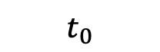
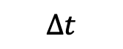
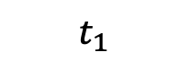
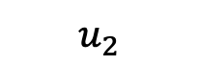
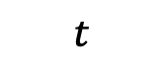
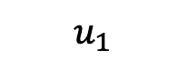
2.2 一階常微分方程式
図2.1 Euler法概念図
$$u_{n+1}=u_{n}+∆tf(t_{n},u_{n})$$
$$u$$
$$u_{2}$$
$$u_{1}$$
$$u_{0}$$
$$∆t$$
$$t$$
$$t_{0}$$
$$t_{1}$$
$$t_{2}$$

Slide 15
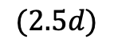
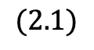
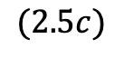
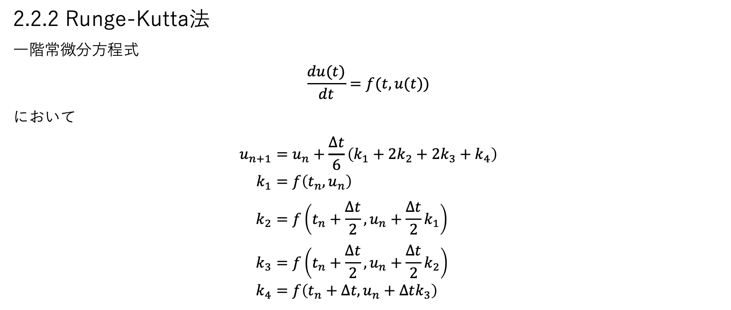
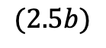
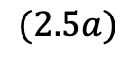
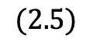
2.2 一階常微分方程式
2.2.2 Runge-Kutta法
一階常微分方程式
$$\frac{du(t)}{dt}=f(t,u(t))$$
において
$$u_{n+1}=u_{n}+\frac{∆t}{6}\left(k_{1}+2k_{2}+2k_{3}+k_{4}\right) \\ k_{1}=f\left(t_{n}, u_{n}\right) \\ k_{2}=f\left(t_{n}+\frac{∆t}{2},u_{n}+\frac{∆t}{2}k_{1}\right) \\ k_{3}=f\left(t_{n}+\frac{∆t}{2},u_{n}+\frac{∆t}{2}k_{2}\right) \\ k_{4}=f\left(t_{n}+∆t,u_{n}+∆tk_{3}\right)$$
$$(2.1)$$
$$(2.5)$$
$$(2.5a)$$
$$(2.5b)$$
$$(2.5c)$$
$$(2.5d)$$

Slide 16
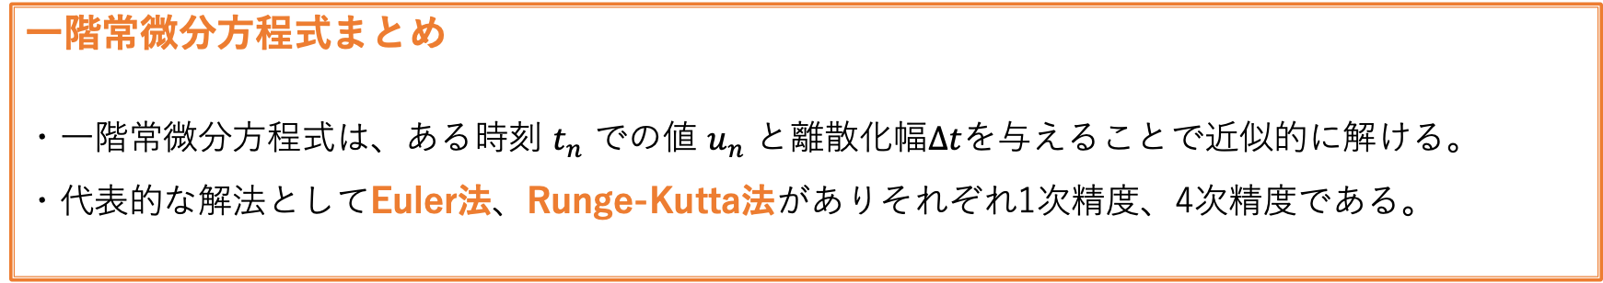
2.2 一階常微分方程式
と近似することでEuler法と同様に、逐次的に数値解を求める手法をRunge-Kutta法と呼ぶ。(導出省略)
Runge-Kutta法の精度は4次精度であることが知られている。精度が良いためEuler法よりも使用される機会が多い。
一階常微分方程式まとめ
・一階常微分方程式は、ある時刻 $t_{n}$ での値 $u_{n}$ と離散化幅$∆t$を与えることで近似的に解ける。
・代表的な解法としてEuler法、Runge-Kutta法がありそれぞれ1次精度、4次精度である。

Slide 17
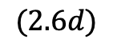
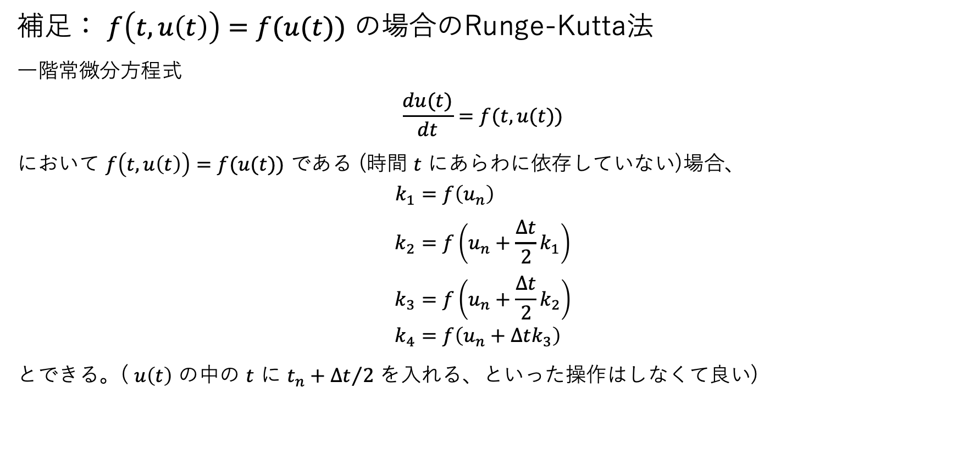
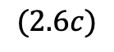
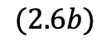
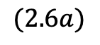
2.2 一階常微分方程式
補足： $f\left(t,u\left(t\right)\right)=f(u(t))$ の場合のRunge-Kutta法
一階常微分方程式
$$\frac{du(t)}{dt}=f(t,u(t))$$
において $f\left(t,u\left(t\right)\right)=f(u(t))$ である (時間 $t$ にあらわに依存していない)場合、
$$k_{1}=f\left(u_{n}\right) \\ k_{2}=f\left(u_{n}+\frac{∆t}{2}k_{1}\right) \\ k_{3}=f\left(u_{n}+\frac{∆t}{2}k_{2}\right) \\ k_{4}=f\left(u_{n}+∆tk_{3}\right)$$
とできる。( $u\left(t\right)$ の中の $t$ に $t_{n}+{∆t}/2$ を入れる、といった操作はしなくて良い)
$$(2.1)$$
$$(2.6a)$$
$$(2.6b)$$
$$(2.6c)$$
$$(2.6d)$$

Slide 18
目次
🟧 数値相対論
Introduction
偏微分方程式の数値的解法
概要
一階常微分方程式
Euler法
Runge-Kutta法
一階連立常微分方程式
二階常微分方程式
一階偏微分方程式(t, x 微分)
Method of Line
Euler法
Runge-Kutta法
数値相対論の計算に必要な要素
Evolution
ADM分解
BSSN形式
Initial data
Analyzing data
その他
Einstein Toolkit

Slide 19
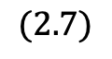
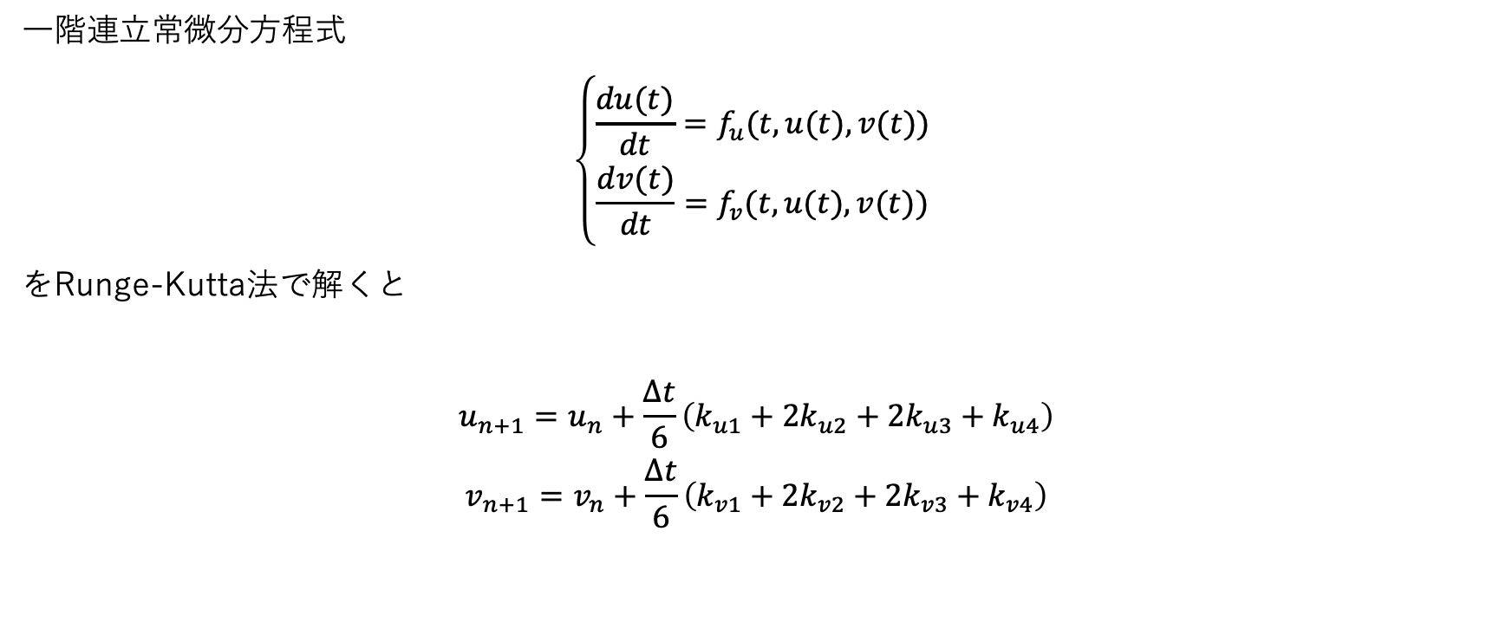
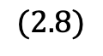
2.3 一階連立常微分方程式
一階連立常微分方程式
$$\left\{\begin{matrix}\frac{du(t)}{dt}=f_{u}(t,u(t),v(t)) \\ \frac{dv(t)}{dt}=f_{v}(t,u(t),v(t)) \end{matrix}\right.$$
をRunge-Kutta法で解くと
$$u_{n+1}=u_{n}+\frac{∆t}{6}\left(k_{u1}+2k_{u2}+2k_{u3}+k_{u4}\right)$$
$$v_{n+1}=v_{n}+\frac{∆t}{6}\left(k_{v1}+2k_{v2}+2k_{v3}+k_{v4}\right)$$
$$(2.7)$$
$$(2.8)$$

Slide 20
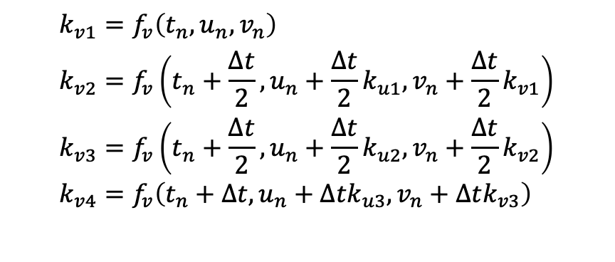
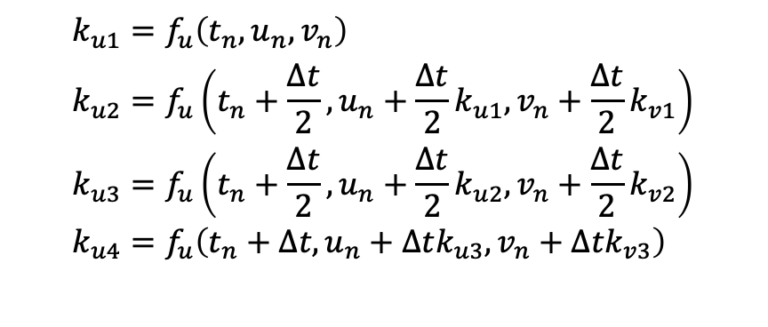
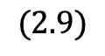
2.3 一階連立常微分方程式
$$k_{u1}=f_{u}\left(t_{n}, u_{n}, v_{n}\right) \\ k_{u2}=f_{u}\left(t_{n}+\frac{∆t}{2},u_{n}+\frac{∆t}{2}k_{u1},v_{n}+\frac{∆t}{2}k_{v1}\right) \\ k_{u3}=f_{u}\left(t_{n}+\frac{∆t}{2},u_{n}+\frac{∆t}{2}k_{u2},v_{n}+\frac{∆t}{2}k_{v2}\right) \\ k_{u4}=f_{u}\left(t_{n}+∆t,u_{n}+∆tk_{u3},v_{n}+∆tk_{v3}\right)$$
$$k_{v1}=f_{v}\left(t_{n}, u_{n}, v_{n}\right) \\ k_{v2}=f_{v}\left(t_{n}+\frac{∆t}{2},u_{n}+\frac{∆t}{2}k_{u1},v_{n}+\frac{∆t}{2}k_{v1}\right) \\ k_{v3}=f_{v}\left(t_{n}+\frac{∆t}{2},u_{n}+\frac{∆t}{2}k_{u2},v_{n}+\frac{∆t}{2}k_{v2}\right) \\ k_{v4}=f_{v}\left(t_{n}+∆t,u_{n}+∆tk_{u3},v_{n}+∆tk_{v3}\right)$$
$$(2.9)$$
初期条件 $t_{0}$, $u_{0}$, $v_{0}$ と離散化幅 $∆t$ を与えることで逐次的に数値解を求められる。

Slide 21
目次
🟧 数値相対論
Introduction
偏微分方程式の数値的解法
概要
一階常微分方程式
Euler法
Runge-Kutta法
一階連立常微分方程式
二階常微分方程式
一階偏微分方程式(t, x 微分)
Method of Line
Euler法
Runge-Kutta法
数値相対論の計算に必要な要素
Evolution
ADM分解
BSSN形式
Initial data
Analyzing data
その他
Einstein Toolkit

Slide 22
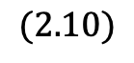
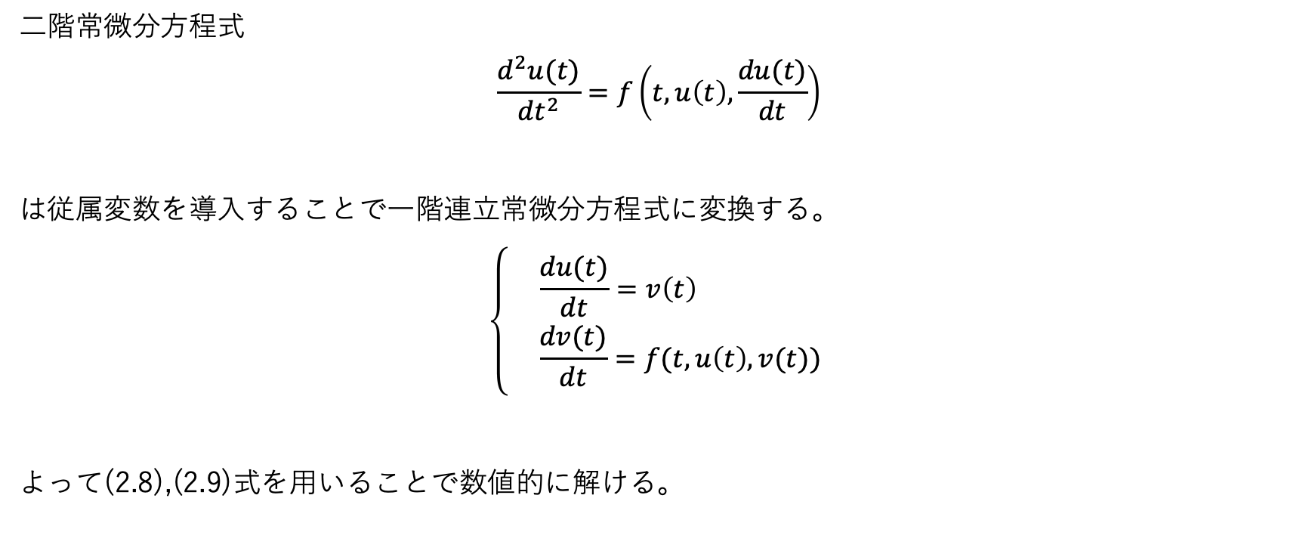
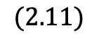
2.4 二階常微分方程式
二階常微分方程式
$$\frac{d^{2}u(t)}{{dt}^{2}}=f\left(t,u\left(t\right),\frac{du(t)}{dt}\right)$$
は従属変数を導入することで一階連立常微分方程式に変換する。
$$\left\{\begin{matrix}\frac{du(t)}{dt}=v\left(t\right) \\ \frac{dv(t)}{dt}=f(t,u\left(t\right),v(t)) \end{matrix}\right.$$
よって(2.8),(2.9)式を用いることで数値的に解ける。
$$(2.10)$$
$$(2.11)$$

Slide 23
目次
🟧 数値相対論
Introduction
偏微分方程式の数値的解法
概要
一階常微分方程式
Euler法
Runge-Kutta法
一階連立常微分方程式
二階常微分方程式
一階偏微分方程式(t, x 微分)
Method of Line
Euler法
Runge-Kutta法
数値相対論の計算に必要な要素
Evolution
ADM分解
BSSN形式
Initial data
Analyzing data
その他
Einstein Toolkit

Slide 24
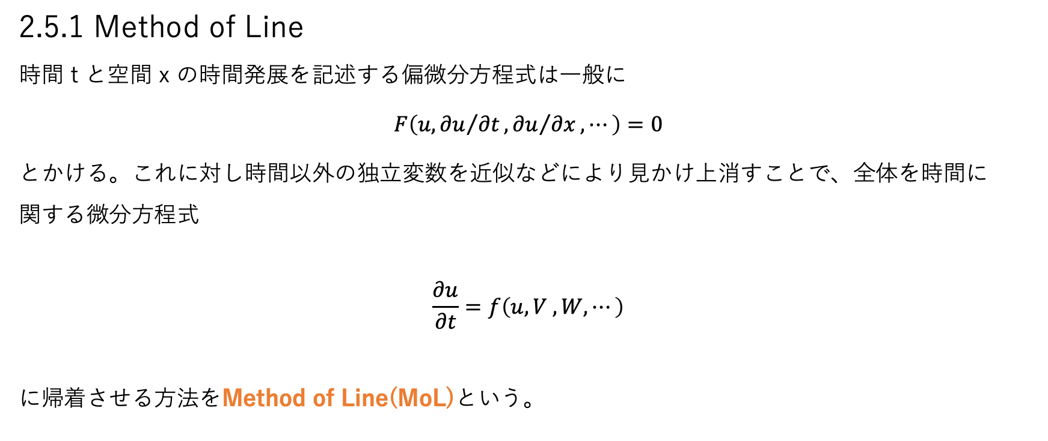
2.5 一階偏微分方程式(t, x 微分)
2.5.1 Method of Line
時間 t と空間 x の時間発展を記述する偏微分方程式は一般に
$$F\left(u, {∂u}/{∂t},{∂u}/{∂x}, ⋯\right)=0$$
とかける。これに対し時間以外の独立変数を近似などにより見かけ上消すことで、全体を時間に
関する微分方程式
$$\frac{∂u}{∂t}=f\left(u,V ,W, ⋯\right)$$
に帰着させる方法をMethod of Line(MoL)という。

Slide 25
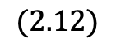
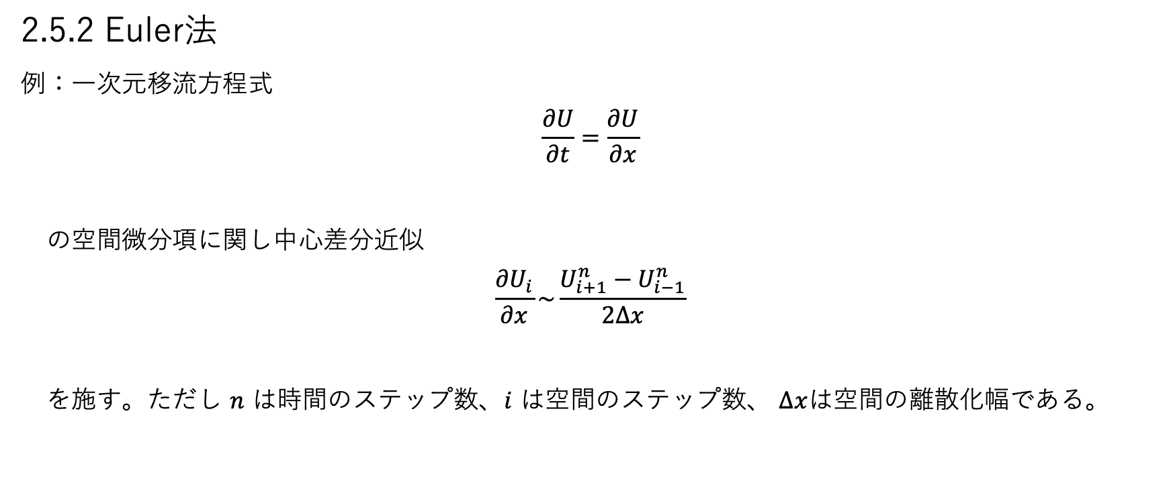
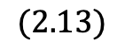
2.5 一階偏微分方程式(t, x 微分)
2.5.2 Euler法
例：一次元移流方程式
$$\frac{∂U}{∂t}=\frac{∂U}{∂x}$$
の空間微分項に関し中心差分近似
$$\frac{∂U_{i}}{∂x}\sim \frac{U_{i+1}^{n}−U_{i−1}^{n}}{2Δx}$$
を施す。ただし $n$ は時間のステップ数、$i$ は空間のステップ数、 $Δx$は空間の離散化幅である。
$$(2.12)$$
$$(2.13)$$

Slide 26
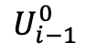
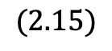
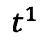
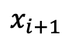
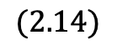
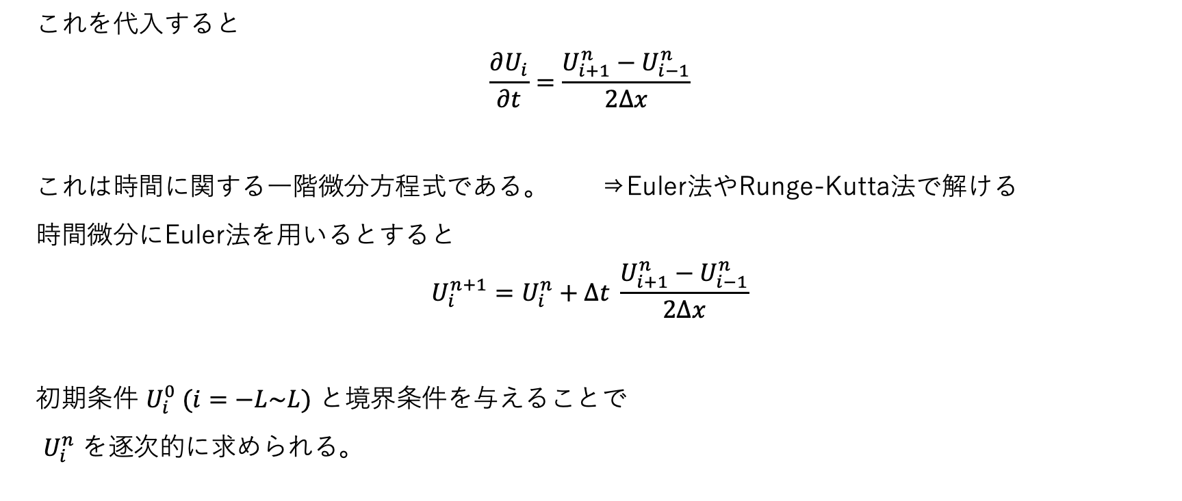
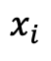





2.5 一階偏微分方程式(t, x 微分)
これを代入すると
$$\frac{∂U_{i}}{∂t}=\frac{U_{i+1}^{n}−U_{i−1}^{n}}{2Δx}$$
これは時間に関する一階微分方程式である。 ⇒Euler法やRunge-Kutta法で解ける
時間微分にEuler法を用いるとすると
$$U_{i}^{n+1}=U_{i}^{n}+Δt \frac{U_{i+1}^{n}−U_{i−1}^{n}}{2Δx}$$
初期条件 $U_{i}^{0} (i=−L\sim L)$ と境界条件を与えることで
$U_{i}^{n}$ を逐次的に求められる。
$$(2.14)$$
$$U_{i}^{1}$$
$$(2.15)$$
$$t^{1}$$
$$t^{0}$$
$$U_{i−1}^{0}$$
$$U_{i}^{0}$$
$$U_{i+1}^{0}$$
$$x_{i−1}$$
$$x_{i}$$
$$x_{i+1}$$

Slide 27












































2.5 一階偏微分方程式(t, x 微分)
$$U_{i}^{n+1}=U_{i}^{n}+ Δt \frac{U_{i+1}^{n}−U_{i−1}^{n}}{2Δx}$$
図2.2 概念図
$$Δx$$
$$U_{−L}^{N}$$
$$U_{−L+1}^{N}$$
$$U_{−L+2}^{N}$$
$$U_{−L+2}^{N}$$
$$U_{−L+3}^{N}$$
$$U_{L}^{N}$$
$$t^{N}$$
・・・
$$U_{−L}^{3}$$
$$U_{−L+1}^{3}$$
$$U_{−L+2}^{3}$$
$$U_{−L+2}^{3}$$
$$U_{−L+3}^{3}$$
$$U_{L}^{3}$$
$$t^{3}$$
$$U_{−L}^{2}$$
$$U_{−L+1}^{2}$$
$$U_{−L+2}^{2}$$
$$U_{−L+2}^{2}$$
$$U_{−L+3}^{2}$$
$$U_{L}^{2}$$
$$t^{2}$$
$$U_{−L}^{1}$$
$$U_{−L+1}^{1}$$
$$U_{−L+2}^{1}$$
$$U_{−L+2}^{1}$$
$$U_{−L+3}^{1}$$
$$U_{L}^{1}$$
$$t^{1}$$
$$U_{−L}^{0}$$
$$U_{−L+1}^{0}$$
$$U_{−L+2}^{0}$$
$$U_{−L+2}^{0}$$
$$U_{−L+3}^{0}$$
$$U_{L}^{0}$$
$$Δt$$
$$t^{0}$$
$$x_{−L}$$
$$x_{−L+1}$$
$$x_{−L+2}$$
$$x_{−L+3}$$
$$x_{−L+4}$$
・・・
$$x_{L}$$

Slide 28
2.5 一階偏微分方程式(t, x 微分)
$$U_{i}^{n+1}=U_{i}^{n}+ Δt \frac{U_{i+1}^{n}−U_{i−1}^{n}}{2Δx}$$
図2.2 概念図
$$Δx$$
$$U_{−L}^{N}$$
$$U_{−L+1}^{N}$$
$$U_{−L+2}^{N}$$
$$U_{−L+2}^{N}$$
$$U_{−L+3}^{N}$$
$$U_{L}^{N}$$
$$t^{N}$$
・・・
$$U_{−L}^{3}$$
$$U_{−L+1}^{3}$$
$$U_{−L+2}^{3}$$
$$U_{−L+2}^{3}$$
$$U_{−L+3}^{3}$$
$$U_{L}^{3}$$
$$t^{3}$$
$$U_{−L}^{2}$$
$$U_{−L+1}^{2}$$
$$U_{−L+2}^{2}$$
$$U_{−L+2}^{2}$$
$$U_{−L+3}^{2}$$
$$U_{L}^{2}$$
$$t^{2}$$
$$U_{−L}^{1}$$
$$U_{−L+1}^{1}$$
$$U_{−L+2}^{1}$$
$$U_{−L+2}^{1}$$
$$U_{−L+3}^{1}$$
$$U_{L}^{1}$$
$$t^{1}$$
$$U_{−L}^{0}$$
$$U_{−L+1}^{0}$$
$$U_{−L+2}^{0}$$
$$U_{−L+2}^{0}$$
$$U_{−L+3}^{0}$$
$$U_{L}^{0}$$
$$Δt$$
$$t^{0}$$
$$x_{−L}$$
$$x_{−L+1}$$
$$x_{−L+2}$$
$$x_{−L+3}$$
$$x_{−L+4}$$
・・・
$$x_{L}$$

Slide 29

2.5 一階偏微分方程式(t, x 微分)
補足：境界条件
先の概念図において点線の矢印となっている部分について
例えば $U_{−L}^{1}$ を求める際、必要となる情報は $U_{−L−1}^{0}$, $U_{−L}^{0}$, $U_{−L+1}^{0}$ の３つである。しかし、空間には端があるため $U_{−L−1}^{0}$ の値は用意されていない。
このような場合には境界条件を置くことにより存在しない点を補う。

Slide 30














2.5 一階偏微分方程式(t, x 微分)
例：周期的境界条件
$$U_{−L}^{n}=U_{L}^{n}$$
$$U_{−L−1}^{n}=U_{L−1}^{n}$$
を置くことで不足している点を補う。
問題点として、注目している系に対して十分大きな空間幅 $L$ を与える必要があり計算量が増大する。
小さな $L$ だと注目したい系が隣り合っている状態になり影響が無視できなくなる。
(孤立系を考えたいのに複合系になる)
$$U_{−L}^{n+1}$$
$$t^{n+1}$$
$$U_{L−1}^{n}$$
$$t^{n}$$
$$U_{−L−1}^{n}$$
$$U_{−L}^{n}$$
$$U_{−L+1}^{n}$$
$$x_{−L−1}$$
$$x_{−L}$$
$$x_{−L+1}$$
$$x_{L−1}$$
$$x_{L}$$
$$x_{L+1}$$

Slide 31







2.5 一階偏微分方程式(t, x 微分)
2.5.2 Runge-Kutta法
例：中心差分近似を施した一次元移流方程式
$$\frac{∂U_{i}}{∂t}=\frac{U_{i+1}^{n}−U_{i−1}^{n}}{2Δx}$$
に対し
$$U_{i}^{n+1}=U_{i}^{n}+\frac{∆t}{6}\left(k_{1i}+2k_{2i}+2k_{3i}+k_{4i}\right)$$
$$k_{1i}=f\left(U_{i}^{n}\right) \\ k_{2i}=f\left(U_{i}^{n}+\frac{∆t}{2}k_{1i}\right) \\ k_{3i}=f\left(U_{i}^{n}+\frac{∆t}{2}k_{2i}\right) \\ k_{4i}=f\left(U_{i}^{n}+∆tk_{3i}\right)$$
$$(2.14)$$
$$(2.16)$$
$$(2.16a)$$
$$(2.16b)$$
$$(2.16c)$$
$$(2.16d)$$

Slide 32


2.5 一階偏微分方程式(t, x 微分)
とすることで逐次的に数値解がもとまる。
具体的には
となる。
$$k_{1i}=f\left(U_{i}^{n}\right) \\ =\frac{U_{i+1}^{n}−U_{i−1}^{n}}{2Δx}$$
$$k_{2i}=f\left(U_{i}^{n}+\frac{∆t}{2}k_{1i}\right) \\ =\frac{\left(U_{i+1}^{n}+\frac{∆t}{2}k_{1i+1}\right)−\left(U_{i−1}^{n}+\frac{∆t}{2}k_{1i−1}\right)}{2Δx} \\ =\frac{1}{2Δx}\left\{\left(U_{i+1}^{n}+\frac{∆t}{2}\frac{U_{i+2}^{n}−U_{i}^{n}}{2Δx}\right)−\left(U_{i−1}^{n}+\frac{∆t}{2}\frac{U_{i}^{n}−U_{i−2}^{n}}{2Δx}\right)\right\} \\ =\frac{1}{2Δx}\left(U_{i+1}^{n}−U_{i−1}^{n}+\frac{∆t}{2}\frac{U_{i+2}^{n}−2U_{i}^{n}+U_{i−2}^{n}}{2Δx}\right)$$
・・・

Slide 33

2.5 一階偏微分方程式(t, x 微分)
一階偏微分方程式まとめ
・一階偏微分方程式は空間微分を離散化し近似することで、一階常微分方程式に近似できる。(MoL)
・具体的な解法は、
①空間グリッド(計算範囲 $−L\sim L$, 空間離散化幅 $∆x$)を決める
②境界条件を課す
③ある時刻 $t_{n}$ での初期値 $U_{i}^{n}(i=−L\sim L)$と離散化幅$∆t$を与える
④一階常微分方程式とみなして逐次的に計算
・1タイムステップごとに空間グリッドの全ての点に関して計算が生じるため計算量、データ量が増
大する。(一般的には3次元空間を想定する必要があるので計算量、データ量は膨大になる)

Slide 34



2.5 一階偏微分方程式(t, x 微分)
補足：中心差分の導出
$$\frac{∂U_{i}}{∂x}\sim \frac{U_{i+1}^{n}−U_{i−1}^{n}}{2Δx}$$
を求める。
$$U\left(x+∆x\right)=U\left(x\right)+U^{′}\left(x\right)∆x+\frac{1}{2}U^{′′}\left(x\right){∆x}^{2}+O\left({∆x}^{3}\right)$$
$$U\left(x−∆x\right)=U\left(x\right)−U^{′}\left(x\right)∆x+\frac{1}{2}U^{′′}\left(x\right){∆x}^{2}+O\left({∆x}^{3}\right)$$
$$U\left(x+∆x\right)−U\left(x−∆x\right)=2U^{′}\left(x\right)∆x+O\left({∆x}^{3}\right)$$
よって
$$U^{′}\left(x\right)=\frac{U\left(x+∆x\right)−U\left(x−∆x\right)}{2Δx}+O\left({∆x}^{2}\right)$$
$$(2.13)$$
$$(2.17)$$

Slide 35

2.5 一階偏微分方程式(t, x 微分)
これを近似して
$$\frac{∂U_{i}}{∂x}\sim \frac{U_{i+1}^{ }−U_{i−1}^{ }}{2Δx}$$
ただし $U\left(x\right)=U_{i}^{ }$, $U\left(x+∆x\right)=U_{i+1}^{ }$, $U\left(x+∆x\right)=U_{i−1}^{ }$
(2.17)式より中心差分は2次精度である。
$$(2.13)$$

Slide 36


2.5 一階偏微分方程式(t, x 微分)
補足：空間の二階微分が含まれる場合
次章でシミュレーションで用いる方程式を導出するが、この方程式は時間は一階微分まで、空間は二階微分まで含む。
空間二階微分に対し中心差分近似を適用すると
$$\frac{∂^{2}U_{i}}{{∂x}^{2}}\sim \frac{∂}{∂x}\frac{U_{i+1}^{ }−U_{i−1}^{ }}{2Δx} \\ \frac{∂^{2}U_{i}}{{∂x}^{2}}\sim \frac{1}{2Δx}\frac{∂}{∂x}\left(U_{i+1}^{ }−U_{i−1}^{ }\right) \\ \frac{∂^{2}U_{i}}{{∂x}^{2}}\sim \frac{1}{2Δx}\left(\frac{U_{i+2}^{ }−U_{i}^{ }}{2Δx}−\frac{U_{i}^{ }−U_{i−2}^{ }}{2Δx}\right) \\ \frac{∂^{2}U_{i}}{{∂x}^{2}}\sim \frac{U_{i+2}^{ }−2U_{i}^{ }+U_{i−2}^{ }}{4{Δx}^{2}}$$
$$(2.18)$$

Slide 37


2.5 一階偏微分方程式(t, x 微分)
また
$$\frac{∂^{2}U_{i,j}}{∂x∂y}\sim \frac{∂}{∂y}\frac{U_{i+1,j}^{ }−U_{i−1,j}^{ }}{2Δx} \\ \frac{∂^{2}U_{i,j}}{∂x∂y}\sim \frac{1}{2Δx}\frac{∂}{∂y}\left(U_{i+1,j}^{ }−U_{i−1,j}^{ }\right) \\ \frac{∂^{2}U_{i,j}}{∂x∂y}\sim \frac{1}{2Δx}\left(\frac{U_{i+1,j+1}^{ }−U_{i+1,j−1}^{ }}{2Δy}−\frac{U_{i−1,j+1}^{ }−U_{i−1,j−1}^{ }}{2Δy}\right) \\ \frac{∂^{2}U_{i,j}}{∂x∂y}\sim \frac{\left(U_{i+1,j+1}^{ }−U_{i+1,j−1}^{ }\right)−\left(U_{i−1,j+1}^{ }−U_{i−1,j−1}^{ }\right)}{4ΔxΔy}$$
$i,j$ はそれぞれ $x,y$ に関するインデックス
これらを使用して空間の二階微分を近似する
$$(2.19)$$

Slide 38
目次
🟧 数値相対論
Introduction
偏微分方程式の数値的解法
概要
一階常微分方程式
Euler法
Runge-Kutta法
一階連立常微分方程式
二階常微分方程式
一階偏微分方程式(t, x 微分)
Method of Line
Euler法
Runge-Kutta法
数値相対論の計算に必要な要素
Evolution
ADM分解
BSSN形式
Initial data
Analyzing data
その他
Einstein Toolkit

Slide 39
3. 数値相対論の計算に必要な要素
数値相対論において重要な要素として
・どんな方程式を取り扱うか（Evolution）
・どんな初期条件を課すか（Initial data）
・どんな物理量を出力したいのか（Analyzing data）
の3つがある。この章ではこれら3つの要素と、その他考慮すべきいくつかの要素について説明する。

Slide 40
3. 数値相対論の計算に必要な要素
3.1 Evolution
相対論では時間と空間を平等に扱っている。
しかしながら、シミュレーションを行う際には系の時間発展を追いたい。(方程式を初期値問題として取り扱いたい)
これを解決するために、Einstein方程式を計量の時間発展方程式に書き直したい。
→ADM分解を利用する。
※添え字のギリシャ文字は0~3, ラテン文字は1~3のインデックスである
※ここではあたかもADM分解がシミュレーションのために考案されたように言っているが、実際にはEinstein方程式を正準形式で書き下し、正準量子化を行うことをモチベーションとして組み立てられた手法である。

Slide 41




3.1.1 ADM分解
時間発展方程式に書き直すために、時空を時間と空間に分けて考える。
図を時空とし、上方向に時間をとり、同一時刻での超曲面(ここでは3次元空間) $\sum{(t)}$ をとる。時空はこの超曲面 $\sum{(t)}$ が時間 t によって積み重なったものと考える。
$$Σ(t)$$
$$x^{i}$$
$$t$$
図3.1 時空のADM分解概念図

Slide 42


3.1.1 ADM分解
このように時空を空間3次元と時間1次元に分解することを
Arnowitt Deser Misner分解(ADM分解)、もしくは3+1分解、時間空間分解と呼ぶ。
次に計量を時間と空間に分解する。
超曲面 $\sum{(t)}$上の点$P(t,x^{i})$を考え、この点から$\sum{(t)}$に対して$\sum{(t+dt)}$まで垂線を立てる。この垂線を$n_{μ}$とすると、このベクトルは空間に対して垂直なので時間成分のみを持つ。
$$\begin{aligned}n_{μ}=\left(−αdt,0,0,0\right)\#\end{aligned}$$
この垂線の大きさは一般に $dt$ に比例していると考えられ、その比例係数 $α$ のことをラプス関数という。
$$(3.1)$$

Slide 43













3.1.1 ADM分解
次に、いま立てた垂線が超曲面$\sum{(t+dt)}$にぶつかった点をQとする。超曲面$\sum{(t)}$と$\sum{(t+dt)}$は無限小にしかずれていないため、ベクトル$n_{μ}$は点Qで$\sum{(t+dt)}$に対して垂直であるといえる。
$$x^{i}$$
$$x^{i}+{dx}^{i}$$
$$β^{i}dt$$
$$Σ(t+dt)$$
$$Q(t+dt, x^{i}−β^{i}dt)$$
$$β^{i}$$
$$R(t+dt, x^{i}+{dx}^{i})$$
$$αdt$$
$$ds$$
$$Σ(t)$$
$$n^{μ}$$
$$P(t, x^{i})$$
図3.2 超曲面の間の関係

Slide 44



3.1.1 ADM分解
ここで点Pの空間座標は$x^{i}$であったが、点Qでの空間座標は一般に$x^{i}$からずれていると考えられる。このずれの大きさを$β^{i}dt$とかく。このずれは一般に$dt$に比例していると考えられるため、その比例係数を$β^{i}$としている。$β^{i}$のことをシフトベクトルという。
次に固有距離$ds$を考える。いま、点Pから点Qまでの固有距離が$αdt$、点Qから点Rまでが${dx}^{i}+β^{i}dt$、 $ds$は点Pから点Rまでの距離である。したがって三平方の定理を用いると$ds$がもとまる。
ただしQRの二乗をとるときには、計量$γ_{ij}$があるのでこれをかける必要がある。
$$\begin{aligned}{ds}^{2}=−{\left(αdt\right)}^{2}+γ_{ij}\left({dx}^{i}+β^{i}dt\right)\left({dx}^{j}+β^{j}dt\right)\#\end{aligned} \\ ≡g_{μν}{dx}^{μ}{dx}^{ν} \\ \begin{aligned}\begin{aligned}g_{μν}=\left(\begin{matrix}−α^{2}+β^{i}β_{i} & β_{i} \\ β_{j} & γ_{ij}\end{matrix}\right)\#\end{aligned}\#\end{aligned}$$
ただし$g_{μν}$の空間成分$g_{ij}$を$γ_{ij}$とした。
$$(3.2)$$
$$(3.3)$$

Slide 45








3.1.1 ADM分解
$$x^{i}$$
$$β^{i}$$
$${dx}^{i}$$
$$Q(t+dt, x^{i}−β^{i}dt)$$
$$R(t+dt, x^{i}+{dx}^{i})$$
$$αdt$$
$$ds$$
$$P(t, x^{i})$$
図3.3 超曲面の簡略図

Slide 46



3.1.1 ADM分解
(3.3)式を見ると、時間に関係する成分$g_{00},g_{0i}$がラプス関数とシフトベクトルで、空間に関係する成分が空間の計量$γ_{ij}$であらわされていることがわかる。
また
$g=\det\left(g_{μν}\right)=−γα^{2}$, $γ=\det\left(γ_{ij}\right)$
$$g^{μν}\begin{aligned}\begin{aligned}=\left(\begin{matrix}−α^{−2} & α^{−2}β^{i} \\ α^{−2}β^{j} & γ^{ij}−α^{−2}β^{i}β^{j}\end{matrix}\right)\#\end{aligned}\#\end{aligned}$$
である。
計量がもとまったのでアフィン係数、リーマンテンソルを書き下すことができ、Einstein Hilbert作用を求めることができる。(導出省略)
$$(3.4)$$
$$(3.5)$$

Slide 47



3.1.1 ADM分解
ADM分解した作用は
$$S_{E}=\frac{1}{2κ}\int{d^{4}x\sqrt{−g^{\left(4\right)}}R^{\left(4\right)}}=\frac{1}{2κ}\int{dtd^{3}x α\sqrt{γ}\left(K_{ij}K^{ij}−K^{2}+R^{\left(3\right)}\right)}$$
$$K_{ij}=−\frac{1}{2α}\frac{dγ_{ij}}{dt}$$
とかける。ただし $R^{(4)} は$通常のリッチスカラー、 $R^{(3)}$は空間計量 $γ_{ij}$ のみで作ったリッチスカラーである。 $K$ は$K_{i}^{i}$、空間のみに関する共変微分を $|i$ で表す。
また $K_{ij}$ のことをextrinsic curvature (外部曲率)と呼ぶ。
$$(3.6)$$
$$(3.7)$$

Slide 48

3.1.1 ADM分解
ただし
$$\frac{dγ_{ij}}{dt}=\frac{∂γ_{ij}}{∂t}−ℒ_{β}γ_{ij}=\frac{∂γ_{ij}}{∂t}−\left(γ_{ki}β_{|j}^{k}+γ_{kj}β_{|i}^{k}+β^{k}γ_{ij|k}\right) \\ =\frac{∂γ_{ij}}{∂t}−β_{i|j}−β_{j|i}$$
である。
$ℒ_{β}$ は $β_{i}$ に関するLie微分であり、 Lie微分とはあるテンソルを微小座標変換した時の変化量を表す。

Slide 49




3.1.1 ADM分解
作用について $α$, $β_{i}$, $γ_{ij}$ で変分をとるとそれぞれ以下の式が求められる。
$$\begin{aligned}R^{\left(3\right)}−K_{ij}K^{ij}+K^{2}=2κρ_{H}\#\end{aligned}$$
$$\begin{aligned}K_{j|i}^{i}−K_{|j}=κJ_{j}\#\end{aligned}$$
$$\frac{dK_{ij}}{dt}=α\left(R_{ij}^{\left(3\right)}+KK_{ij}−2K_{il}K_{j}^{l}\right) \\ −β_{\left|i\right|j}−κα\left\{S_{ij}+\frac{1}{2}γ_{ij}\left(ρ_{H}−S\right)\right\}$$
$$(3.8)$$
$$(3.9)$$
$$(3.10)$$

Slide 50


3.1.1 ADM分解
ただしエネルギー運動量テンソルを
$$\begin{aligned}T_{μν}=\left(\begin{matrix}ρ_{H} & J_{i} \\ J_{j} & S_{ij}\end{matrix}\right)\#\end{aligned}$$
のようにADM分解している。また $S=S_{i}^{i}$ である。
(3.8),(3.9)式には2階時間微分項が含まれていない。一方、(3.10)式は計量の2階時間微分が含まれる。
以上より計量の時間発展を記述するのは(3.10)式で、 (3.8),(3.9)式はこれらに対する拘束条件であるといえる。
(3.8),(3.9)式をそれぞれHamiltonian constraint, Momentum constraintと呼び、前者はエネルギー保存則に、後者は運動量保存則に対応している。
また (3.7),(3.10)式のことを発展方程式、 (3.8),(3.9)式のことを拘束方程式と呼ぶ。
$$(3.11)$$

Slide 51





3.1.1 ADM分解
発展方程式
$$\frac{dγ_{ij}}{dt}=−2αK_{ij}$$
$$\frac{dK_{ij}}{dt}=α\left(R_{ij}^{\left(3\right)}+KK_{ij}−2K_{il}K_{j}^{l}\right) \\ −β_{\left|i\right|j}−κα\left\{S_{ij}+\frac{1}{2}γ_{ij}\left(ρ_{H}−S\right)\right\}$$
拘束方程式
$$\begin{aligned}R^{\left(3\right)}−K_{ij}K^{ij}+K^{2}=2κ\#ρ_{H}\end{aligned}$$
$$\begin{aligned}K_{j|i}^{i}−K_{|j}=κJ_{j}\#\end{aligned}$$
$$(3.7′)$$
$$(3.10)$$
$$(3.8)$$
$$(3.9)$$

Slide 52
3.1.1 ADM分解
発展方程式を見ると左辺に時間微分のみが、右辺に空間微分のみが含まれている。したがって2章で紹介したMoLを使用して数値的に解くことができる。
拘束方程式は保存則なので全ての時間において満たされている必要がある。
しかしながら、シミュレーションでは近似したことに誤差よるや数値の丸め誤差が発生する。
よってシミュレーションでは厳密に拘束方程式を満たすことはない。この拘束方程式からのずれを確認することにより、シミュレーションの結果がどれほど信頼できるものなのかを議論することができるようになる。

Slide 53

3.1.1 ADM分解
自由度について
計量$g_{μν}$は10変数である。これに対し
ゲージ自由度 ⇨ 4つ
拘束方程式 ⇨ 4本
が存在する。従って計量の物理的な自由度は10-4-4=2である。
これは重力波の自由度が2であることに対応している。

Slide 54
目次
🟧 数値相対論
Introduction
偏微分方程式の数値的解法
概要
一階常微分方程式
Euler法
Runge-Kutta法
一階連立常微分方程式
二階常微分方程式
一階偏微分方程式(t, x 微分)
Method of Line
Euler法
Runge-Kutta法
数値相対論の計算に必要な要素
Evolution
ADM分解
BSSN形式
Initial data
Analyzing data
その他
Einstein Toolkit

Slide 55
3.1.2 BSSN形式
ADM形式の問題点は、誤差が短調増加することである。したがって長期間のシミュレーションを行うことは難しい。
この問題点を解決するために考案されたのがBSSN形式である。
BSSN形式
ADM形式では10変数に対して12本の発展方程式が与えられ、拘束方程式で4変数を従属変数にすることができる。
→BSSN形式では変数と拘束方程式を増やすことにより安定的なシミュレーションを行える形式へ

Slide 56






3.1.2 BSSN形式
発展方程式
$$\frac{dφ}{dt}=−\frac{1}{6}αK \\ \frac{dK}{dt}=−γ_{ij}α_{\left|i\right|j}+α\left({\tilde{A}}_{ij}{\tilde{A}}^{ij}+\frac{1}{3}K^{2}\right)+\frac{1}{2}α\left(ρ_{H}+S\right) \\ \frac{d{\tilde{γ}}_{ij}}{dt}=−2α{\tilde{A}}_{ij} \\ \frac{d{\tilde{A}}_{ij}}{dt}=e^{−4φ}\left(−{\left(α_{\left|i\right|j}\right)}^{TF}+α\left(R_{ij}^{BSSN TF}−S_{ij}^{TF}\right)\right)+α\left(K{\tilde{A}}_{ij}−2{\tilde{A}}_{il}{\tilde{A}}_{j}^{l}\right) \\ \frac{∂{\tilde{Γ}}^{i}}{∂t}=−2{\tilde{A}}^{ij}α_{|j}+2α\left({\tilde{Γ}}_{jk}^{i}{\tilde{A}}^{kj}−\frac{2}{3}{\tilde{γ}}^{ij}K_{|j}−{\tilde{γ}}^{ij}J_{j}+6{\tilde{A}}^{ij}φ_{|j}\right) \\ +∂_{j}\left(β^{l}{\tilde{γ}}_{|l}^{ij}−{\tilde{γ}}^{mj}β_{|m}^{i}−{\tilde{γ}}^{mi}β_{|m}^{j}+\frac{2}{3}{\tilde{γ}}^{ij}β_{|l}^{l}\right)$$
$$(3.12a)$$
$$(3.12b)$$
$$(3.12c)$$
$$(3.12d)$$
$$(3.12e)$$

Slide 57






3.1.2 BSSN形式
拘束方程式
$$R^{BSSN}−\begin{aligned}K_{ij}K^{ij}+K^{2}=2κρ_{H}\#\end{aligned} \\ K_{j|i}^{i}−K_{|j}=κJ_{j} \\ {\tilde{Γ}}^{i}={\tilde{γ}}^{jk}{\tilde{Γ}}_{jk}^{i} \\ {\tilde{A}}_{ij}{\tilde{γ}}^{ij}=0 \\ \tilde{γ}=1$$
$$(3.13a)$$
$$(3.13b)$$
$$(3.13c)$$
$$(3.13d)$$
$$(3.13e)$$

Slide 58

3.1.2 BSSN形式
BSSN形式ではADM変数$\left(γ_{ij},K_{ij}\right)$の代わりに
$$φ=\frac{1}{12}\log\left(\det{γ_{ij}}\right), {\tilde{γ}}_{ij}=e^{−4φ}γ_{ij}, K=γ^{ij}K_{ij}, {\tilde{A}}_{ij}=e^{−4φ}\left(K_{ij}−\frac{1}{3}γ_{ij}K\right), {\tilde{Γ}}^{i}={\tilde{γ}}^{jk}{\tilde{Γ}}_{jk}^{i}$$
を基本変数として取り扱う。なお $S_{ij}^{TF}$ は$S_{ij}$ のトレースフリー成分
$$S_{ij}^{TF}=S_{ij}−\frac{1}{3}γ_{ij}S$$ ${\tilde{Γ}}_{jk}^{i}$は ${\tilde{γ}}_{ij}$ で作ったクリストッフェル, $R_{ij}^{BSSN}$は
$$R_{ij}^{BSSN}={\tilde{R}}_{ij}+R_{ij}^{φ} \\ R_{ij}^{φ}=−2{\tilde{D}}_{i}{\tilde{D}}_{j}φ−2{\tilde{γ}}_{ij}{\tilde{D}}^{l}{\tilde{D}}_{l}φ+4\left({\tilde{D}}_{i}φ\right)\left({\tilde{D}}_{j}φ\right)−4{\tilde{γ}}_{ij}({\tilde{D}}^{l}φ)({\tilde{D}}_{l}φ)$$
${\tilde{R}}_{ij}$, ${\tilde{D}}_{i}$ はそれぞれ ${\tilde{γ}}_{ij}$ で作ったリッチテンソルと空間に関する共変微分である。

Slide 59
3.1.2 BSSN形式
(3.13a),(3.13b)式はそれぞれHamiltonian constrain, Momentum constraint 、
(3.13c),(3.13d),(3.13e)式は代数的な拘束方程式である。
BSSN形式がADM形式に比べて安定なのは、発展方程式の右辺をMomentum constraint を用いて修正したからである。
実際にBSSN形式では誤差が時間発展せずに、長時間安定して計算を行えることが確認されている。

Slide 60
目次
🟧 数値相対論
Introduction
偏微分方程式の数値的解法
概要
一階常微分方程式
Euler法
Runge-Kutta法
一階連立常微分方程式
二階常微分方程式
一階偏微分方程式(t, x 微分)
Method of Line
Euler法
Runge-Kutta法
数値相対論の計算に必要な要素
Evolution
ADM分解
BSSN形式
Initial data
Analyzing data
その他
Einstein Toolkit

Slide 61

3.2 Initial data
2章で説明した通り、偏微分方程式の数値解法には、まず空間グリッドを設定し、すべての格子点に対し初期値を設定する必要がある。
ここでいう初期値とは扱う発展方程式の基本変数(ADMなら$\left(γ_{ij},K_{ij}\right)$)であり、拘束方程式を満たしている必要がある。
初期値はEinstein方程式に対称性+一次摂動を与えて解析的に求められた値を用いることが多く、どのような系を計算したいのかにより与える対称性を変更する。
初期値を設定する手順は
空間グリッドを設定
対称性を用いてEinstein方程式を解析的に解き、すべての格子点でのパラメータを求めて設定
具体例は次回の発表で取り上げる。

Slide 62
目次
🟧 数値相対論
Introduction
偏微分方程式の数値的解法
概要
一階常微分方程式
Euler法
Runge-Kutta法
一階連立常微分方程式
二階常微分方程式
一階偏微分方程式(t, x 微分)
Method of Line
Euler法
Runge-Kutta法
数値相対論の計算に必要な要素
Evolution
ADM分解
BSSN形式
Initial data
Analyzing data
その他
Einstein Toolkit

Slide 63
3.3 Analyzing data
発展方程式を数値的に解くことにより、変数の値を求めることができる。しかし、各格子点における変数の値がわかっても、そこから物理的な現象をそのまま抜き出すのは難しい。特にBSSN形式では変数を人為的に増やしているため、現象を追うことが難しくなる。
→知りたい物理量を変数から計算する必要がある。
一般的には各タイムステップの各格子点で物理量を計算する。
具体例は次回の発表で取り上げる。

Slide 64
目次
🟧 数値相対論
Introduction
偏微分方程式の数値的解法
概要
一階常微分方程式
Euler法
Runge-Kutta法
一階連立常微分方程式
二階常微分方程式
一階偏微分方程式(t, x 微分)
Method of Line
Euler法
Runge-Kutta法
数値相対論の計算に必要な要素
Evolution
ADM分解
BSSN形式
Initial data
Analyzing data
その他
Einstein Toolkit

Slide 65

3.4 その他
その他に用意するべきものとして代表的な2つを紹介する。
・FMR(Finite Mesh Refinement)
空間グリッドを設定する際 $Δx$ を可能な限り小さく取る必要がある。一方、2章の境界条件で触れ
たように空間グリッドは系に対して十分広く取る必要がある。したがって格子点の数や計算量が膨
大になり、通常の計算機で扱うことが難しくなる。
FMR：細かいグリッドが必要な部分とそうではない部分でグリッドの大きさを変化させる手法
これにより、細かいグリッドで計算しつつ大きなグリッドを取ることができるようになる。

Slide 66
3.4 その他
図3.4 FMR概念図

Slide 67
3.4 その他
・特異点の処理
超曲面上に真の特異点が存在するとシミュレーションは破綻する。
これを回避するためにブラックホール周りの時空を切り取り、切り取った時空との境界面に新たな
境界条件を与える。
これはブラックホール内側の情報が外側に伝わらず、シミュレーションで興味があるのは外側のみ
の情報であるため有用な手法になる。切り取り範囲の決定には見かけの地平線を用いる
見かけの地平線：ある閉じた２次元閉曲面(球のような面)から外側に光を発射することを考える。
領域の重力が強ければ光は内向きに引き戻され、そうでなければ外側に広がって
いく。この時、外側にも内側にも広がることのない面が存在するので、これを見
かけの地平線として定義する。

Slide 68
3.4 その他
見かけの地平線が存在すればその外側に事象の地平線が存在する、という定理が証明されているため、ブラックホールの発見とその切り取りに用いることができる。
※事象の地平線：光が無限遠方まで到達できない領域
事象の地平線を直接見つけるには、時空のさまざまな点から光を発射させその軌跡を追跡し、無限
遠方まで到達できない領域を探す必要がある。この計算には4次元時空の各点での計量が必要にな
るためデータが膨大になり、取り扱うことが困難である。

Slide 69
目次
🟧 数値相対論
Introduction
偏微分方程式の数値的解法
概要
一階常微分方程式
Euler法
Runge-Kutta法
一階連立常微分方程式
二階常微分方程式
一階偏微分方程式(t, x 微分)
Method of Line
Euler法
Runge-Kutta法
数値相対論の計算に必要な要素
Evolution
ADM分解
BSSN形式
Initial data
Analyzing data
その他
Einstein Toolkit

Slide 70
4. Einstein Toolkit
3章で説明した通り数値相対論では決定するべきパラメータや考慮すべき事項が多岐にわたる。
これら全てを一から作成するには多大な時間と労力がかかる。この解決のためにいくつかの数値相対論ツールがオープンソース化されており、無料で誰でも利用することができる。
ここでは本研究室で使用しているツールであるEinstein Toolkitについて説明をする。

Slide 71
4. Einstein Toolkit
Einstein Toolkitは数値相対論の計算に特化したオープンソースのフレームワークである。特徴として以下の点が挙げられる。
・多人数での開発が可能
Einstein ToolkitではモジュールをThornと、メインとなるコードをFleshという。
Thornの記述にはC言語やFortran77, 90を使用することができる。
多言語で記述、部分ごとの開発が可能なため、多人数での開発が可能となる。
・コンピューターの詳しい知識がなくても使用可能
使用者が設定しなくてもCPUやメモリを効率的に稼働させてくれる。
課題シリーズ程度のプログラミング力とディレクトリ構造の理解があれば問題なく使用できる(と思う)。

Slide 72
4. Einstein Toolkit
次回の発表では具体的なEinstein Toolkitの扱い方を説明する。

